Slide 1
Slogan

Slide 2
Slogan

Slide 3
Slogan

Slide 4
Slogan

Slide 6
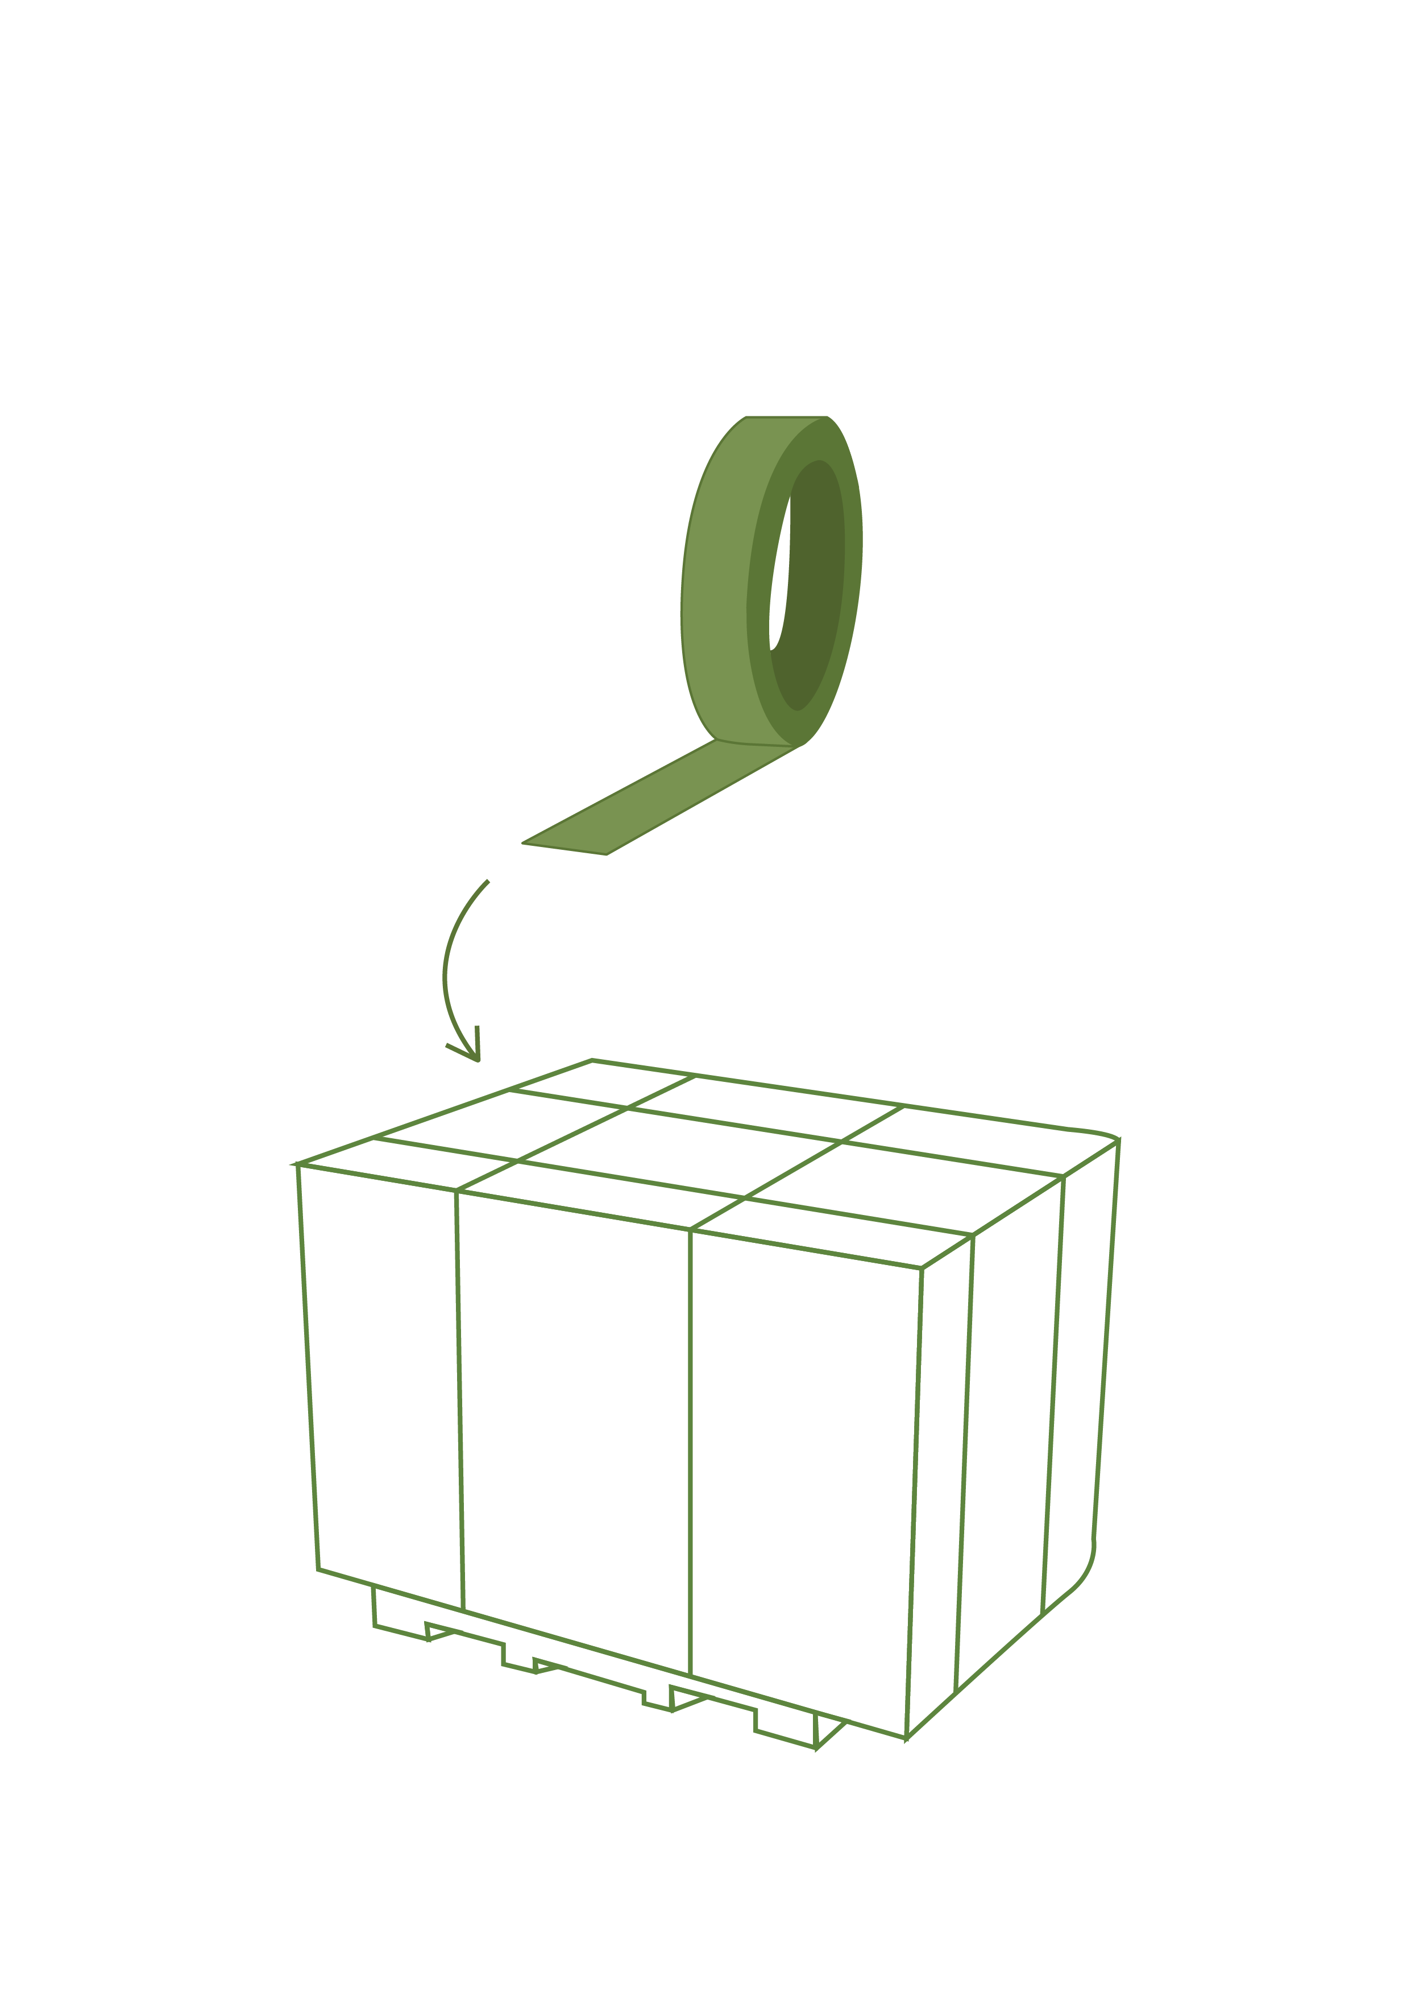
Pictogrammes - poubelle

Slide 7
Pictogrammes - poubelle

Slide 8
Pictogrammes - Recyclage

Slide 9
Pictogrammes - Recyclage

Slide 10
Pictogrammes - Compost

Slide 11
Pictogrammes - Compost

Slide 12
Pictogrammes - Écocentre

Slide 13
Pictogrammes – Autres matières

